Slide 1

Escuela Normal de Educación Preescolar
Licenciatura en Educación Preescolar
Ciclo escolar 2020 - 2021
Alumnas:
Andrea Elizabeth García García #7
Melissa Martínez Aldaco #12
Angela Martiñón Tomatsú #14
Victoria Berenice Monrreal Camacho #15
Ariana Jazmín Morales Saucedo #16
Saltillo, Coahuila 16/mayo/2021
?

Slide 2
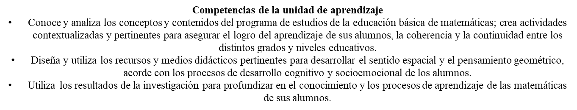
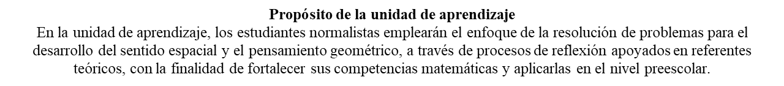
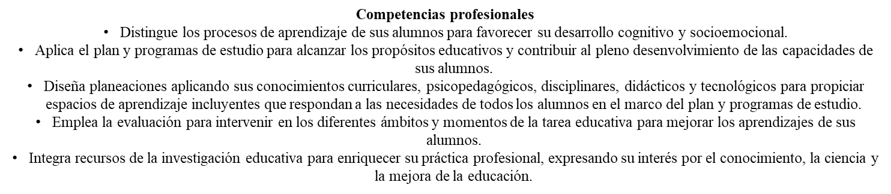

Slide 3
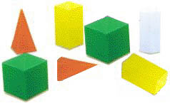
Tema
Prismas Y Pirámides

Slide 4
¿Qué son?
Los prismas y pirámides son cuerpos geométricos cuyas caras son todas polígonos. Los prismas tienen dos caras paralelas e iguales, llamadas bases, el resto de sus caras son paralelogramos. Las pirámides tienen una base y el resto de las caras son triángulos.
Prismas
pirámides
Cuerpo geométrico formado por dos caras planas poligonales, paralelas e iguales, que se llaman bases, y tantas caras rectangulares como lados tiene cada base.
Cuerpo geométrico que tiene como base un polígono cualquiera, y sus caras laterales son triángulos que se juntan en un vértice común.

Slide 5
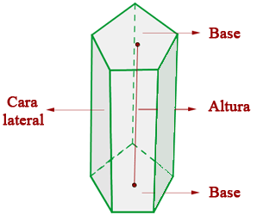
Partes de los prismas

Slide 6
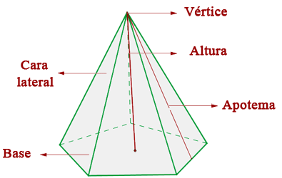
Partes de las pirámides

Slide 7
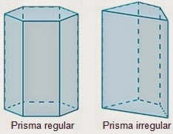
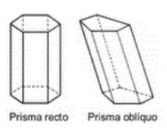
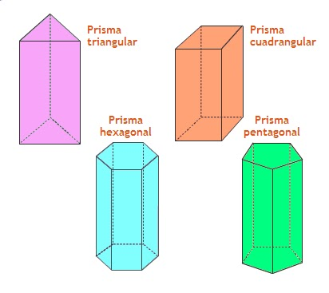
Clasificación de prismas
Los primas se pueden clasificar de acuerdo a estos criterios:
Por el número de sus lados de la base
regulares e irregulares
Prisma regular: un prisma es regular si sus bases son polígonos regulares.
Prisma irregular: los prismas son irregulares si tienen polígonos irregulares en su base.
Prisma triangular: las bases son triángulos.
Prisma cuadrangular: las bases son cuadriláteros.
Prisma pentagonal: las bases son pentágonos.
Prisma hexagonal: las bases son hexágonos.
Recto u oblícuo
Prisma recto: si los ejes de los polígonos de las bases son perpendiculares a las bases. Las caras laterales son cuadrados o rectángulos.
Prisma oblicuo: es aquel cuyos ejes de los polígonos de las bases se unen por una recta oblicua a las bases mismas.

Slide 8

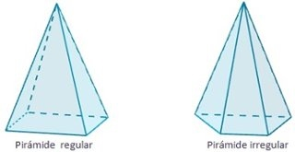
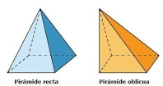
Clasificación de las pirámides
Número de lados de su base
Regular e irregular
Pirámide triangular: la base es un triángulo.
Pirámide cuadrangular: la base es un cuadrilátero.
Pirámide pentagonal: la base es un pentágono.
Pirámide hexagonal: la base es un hexágono.
Pirámide regular: una pirámide es regular si la base es un polígono regular y a su vez es una pirámide recta. Las caras laterales son triángulos isósceles e iguales entre sí.
Pirámide irregular: cuando la base es un polígono irregular o bien es una pirámide oblicua.
Recta u oblícua
Pirámide recta: la pirámide es recta cuando todas sus caras laterales son triángulos isósceles. En este caso, la recta perpendicular a la base que pasa por el vértice de la pirámide corta a la base por el centro del polígono.
Pirámide oblicua: la pirámide es oblicua cuando no todos los triángulos laterales son isósceles.

Slide 9
Actividades

Slide 10
01
Propuesta
¿Qué figuras geométricas están en nuestro alrededor?
?

Slide 11
Campo de formación académico: Pensamiento matemático
Aprendizaje esperado: Reproduce modelos con formas, figuras y cuerpos geométricos. |  | Organizador curricular 1: Forma, espacio y medida |  | Organizador curricular 2: Figuras y cuerpos geométricos
Grado: Tercero | Organización: Individual | Materiales: Link del video o el video descargado, prismas o pirámides del docente, plastilina o foami moldeable, palitos de madera | Tiempo: 55 min. | Lugar: Aula de clases/ área designada
Objetivos del alumno:
El alumno reconoce y reproduce prismas y pirámides mediante recursos didácticos de las figuras para potenciar su conocimiento geométrico.
Objetivos del docente:
El docente evalúa el conocimiento y reconocimiento de los prismas a través de actividades de geometría para conocer el desarrollo de conocimientos que tienen los alumnos.

Slide 12
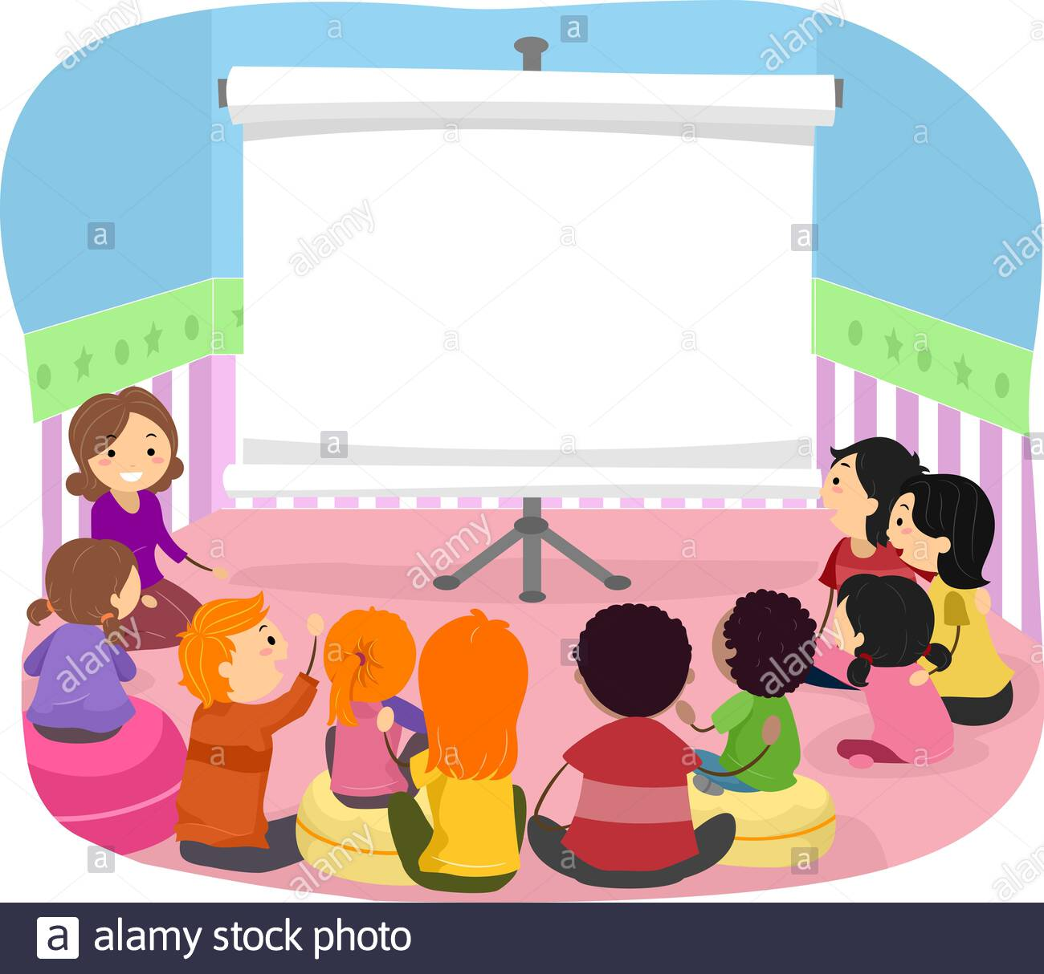
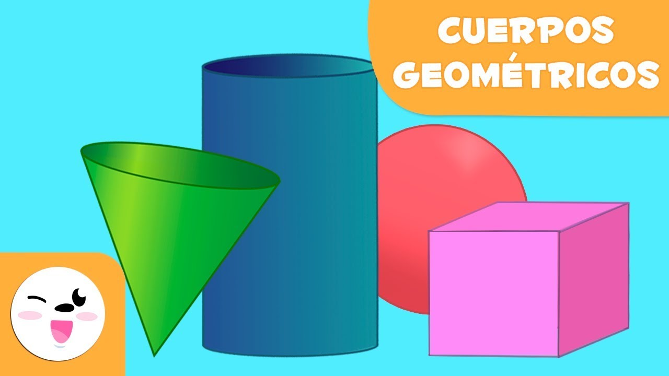
Inicio: 15 minutos
Poner a los niños el video llamados “los cuerpos geométricos” https://www.youtube.com/watch?v=5GLduNQ5kA4, esto con la finalidad de que el alumno recuerde, reconozca y/o conozca los tipos de prismas y pirámides que existen y también que sepan en que tipos de objetos los podemos encontrar.
Mostrar a los niños los diferentes cuerpos geométricos que vieron el video como el cono, cubo, esfera, pirámide, etc…
Realizar las siguientes preguntas:
¿Conoces las figuras que tienes frente a ti?
Escoge una figura y dime ¿a qué objeto se parece?
¿Cuál de estos prismas son nuevos para ti?

Slide 13
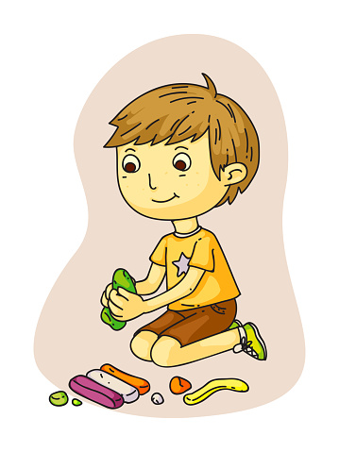
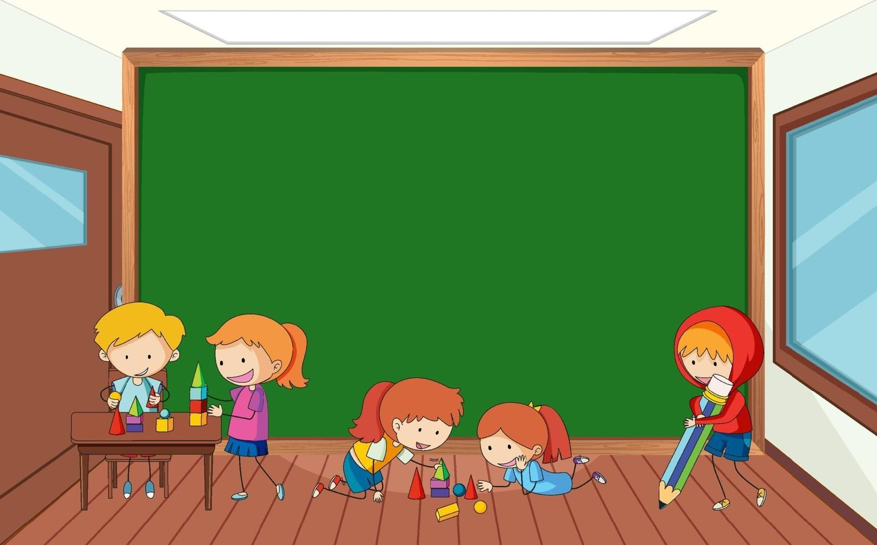
Desarrollo: 20 minutos
Pedir al alumno que con ayuda de plastilina, foami moldebale y palitos de madera construya las siguientes figuras:
Cubo
Pirámide
Prisma triangular
Prisma cuadrangular
Al terminar el alumno deberá decir el nombre de la figura que más le gusto y mencionará las características que tiene

Slide 14

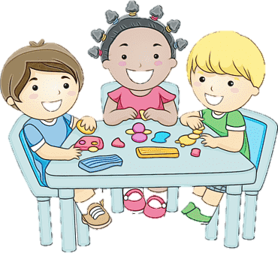
Cierre: 20 minutos
Crear una figura como un auto, casa, animalito o algo que le guste al niño con ayuda de todos o algunos de los prismas que hizo en la actividad anterior.
Al terminar el niño deberá mencionar que primas utilizo para armar su figura.

Slide 15
02
Propuesta
Cuerpos geométricos

Slide 16
Campo de formación académico: Pensamiento matemático
Aprendizaje esperado: Reproduce modelos con formas, figuras y cuerpos geométricos. |  | Organizador curricular 1: Forma, espacio y medida |  | Organizador curricular 2: Figuras y cuerpos geométricos
Grado: Segundo | Organización: Grupal e individual | Materiales: Cuerpos geométricos u objetos con forma de cuerpos geométricos, una bolsa hoja didáctica, imágenes de cuerpos geométricos | Tiempo: 45 min. | Lugar: Aula de clases/ área designada
Objetivos del alumno:
Explorar las características de cuerpos geométricos para ampliar el lenguaje convencional de formas geométricas.
Objetivos del docente:
El docente evalúa el conocimiento y reconocimiento de los prismas a través de actividades de geometría para conocer el desarrollo de conocimientos que tienen los alumnos.

Slide 17
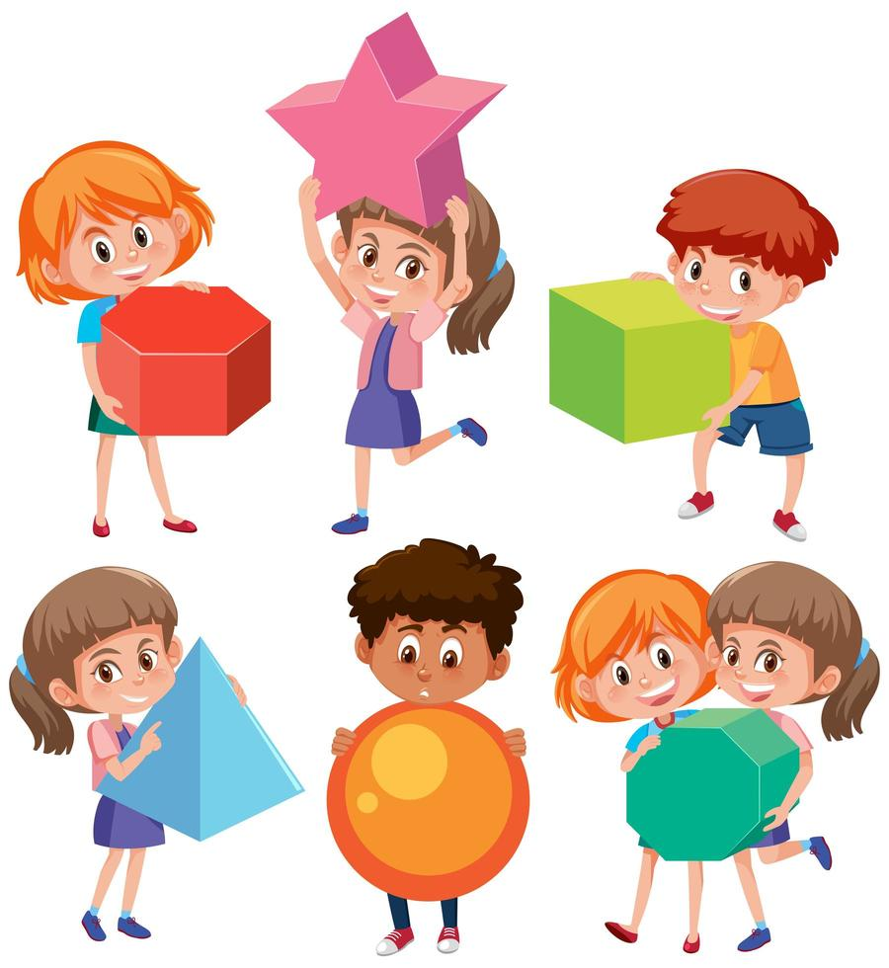
Inicio: 10 minutos
Facilitar a los niños distintos cuerpos geométricos para que realicen una exploración libre de los mismos y así poder hacer una recolección de los conocimientos previos de los niños.
Presentar en una bolsa y explicar que ahí adentro hay diferentes cuerpos geométricos y de manera individual los hará tocar la figura y él mismo deberá decir a sus demás compañeros las características para que así entre todos adivinen el cuerpo geométrico.

Slide 18
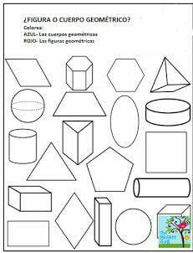
Desarrollo: 25 minutos
Buscar diferentes objetos los cuales se parezcan a la forma de los cuerpos geométricos trabajados con anterioridad.
Comentar sobre los diferentes espacios en los cuales encontramos los cuerpos y hacer las siguientes preguntas:
¿Por qué tienen esa forma?
¿Qué pasaría si no la tuvieran?
por ejemplo si una pelota fuera cuadrada
Proporcionar una hoja didáctica qué contiene tanto figuras como cuerpos geométricos y consiste en que los alumnos deben identificar los cuerpos geométricos que aparecen en la imagen y pintarlos de color azul

Slide 19

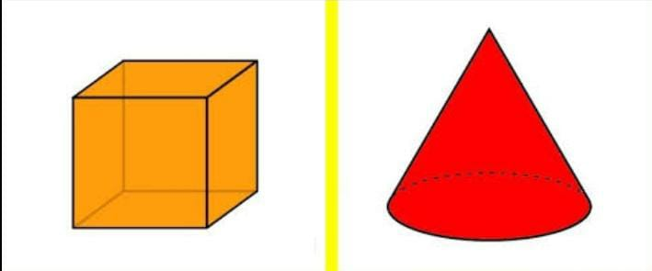
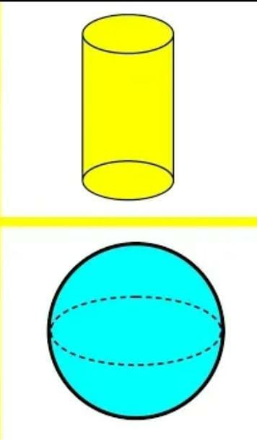
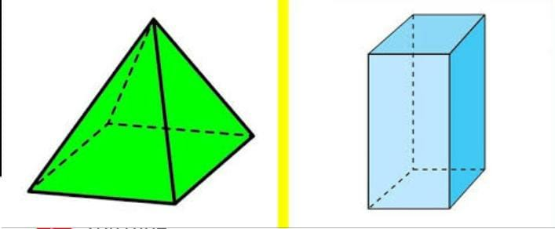
Cierre: 10 minutos
Presentar a los alumnos una imagen con dos cuerpos geométricos diferentes.
El alumno tendrá que identificar las diferencias que tiene cada una de las figuras y expresarlas al grupo.
Esta última actividad tiene como finalidad saber los conocimientos que ha adquirido el niño a través de las actividades y conocer si puede identificar y/o diferenciar estos.

Slide 20
03
Propuesta
Creando cuerpos geométricos

Slide 21
Campo de formación académico: Pensamiento matemático
Aprendizaje esperado: Reproduce modelos con formas, figuras y cuerpos geométricos. |  | Organizador curricular 1: Forma, espacio y medida |  | Organizador curricular 2: Figuras y cuerpos geométricos
Grado: Tercero | Organización: Individual y en equipo | Materiales: Imágenes con objetos con formas de los cuerpos, plastilina, cuerpos geométricos, hoja impresa para la actividad de cierre , lápiz, colores | Tiempo: 60 min. | Lugar: Aula de clases/ área designada
Objetivos del alumno:
Fomentar las capacidades de observación, representación, manipulación, de los cuerpos geométricos
Objetivos del docente:
Desarrollar la capacidad para visualizar relaciones geométricas, mediante representaciones de espacios cotidianos.

Slide 22


Inicio: 15 minutos
Explicar a los niños que son los cuerpos geométricos, mostrarles 5 de ellos como el cubo, cilindro, pirámide, cono y esfera.
Dar ejemplos de donde puede encontrar los diferentes cuerpos que ya se les mostraron. Por ejemplo:
El cubo, lo puede encontrar en un dado; el cilindro, en un vaso; la pirámide, en un juguete de bebé; el cono en un gorrito de fiesta; y la esfera en un balón.
Mostrar en el pizarrón una imagen en donde se encuentre objetos con formas de los cuerpos geométricos y decir a los niños que los busquen y mencionen en donde los ubicaron

Slide 23
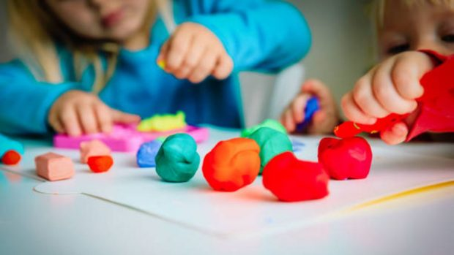

Desarrollo: 35 minutos
Formar equipos de 5 niños
Entregar a cada equipo un cuerpo geométrico diferente y pedir que la describan entre ellos.
Hacer preguntas como:
¿Cuántas caras tiene?
Todas las caras ¿tienen la misma forma?
¿Tienen vértices?
Entregar por individual plastilina a los niños para que, guiándose con el modelo que la maestra les entregó, moldeen el mismo cuerpo geométrico

Slide 24
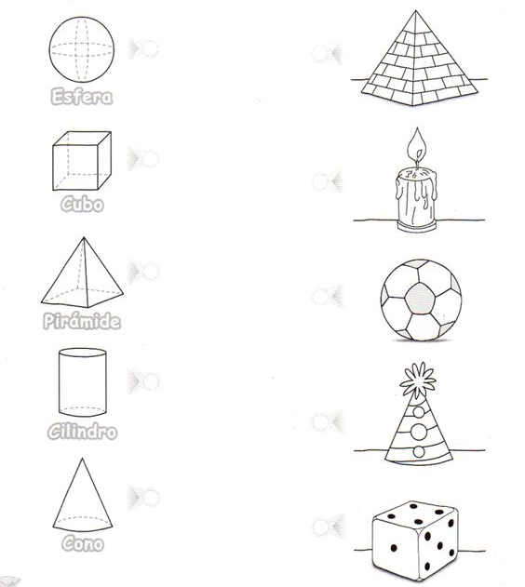
Cierre: 10 minutos
Entregar una copia con diferentes dibujos
Explicar al niño que debe observar los cuerpos geométricos y unir con una línea cada objeto que tenga la misma forma del cuerpo
Pintar del mismo color las figuras unidas

Slide 25
Conclusión/Refelxión

Slide 26
Como conclusión se trabajaron los prismas y piramides sin darnos cuenta para los niños de preescolar podría ser sumamente sencillo identificar en donde podrían encontrarlos en la vida cotidiana, además de que mencionamos cuál es su estructura, su manera de llevarlo acabo de manera didáctica y divertida, sin necesidad de tanta explicación o tanto tema leído. Otra de las observaciones es que se espera que los niños reproduzcan e identificen la manera correcta de lo que son los prismas y piramides.
Otra de las conclusiones a las que llegamos es que se trabajará de manera colaborativa dentro de las actividades a desarrollar, con esto pretendemos que los niños puedan llevar acabo la actividad aprendiendo no sólo de ellos si no de sus compañeros de equipo

Slide 27
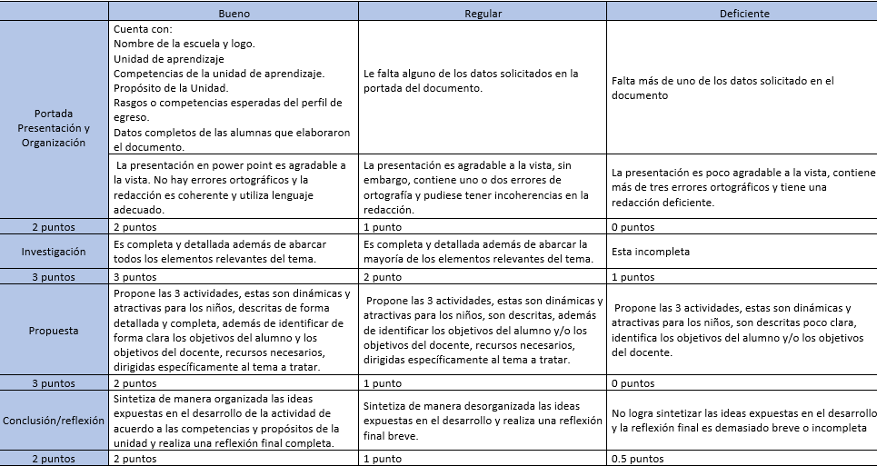
rúbrica

